Slide 1


La Jordanie est bordé à l'ouest par les Territoires palestiniens de Cisjordanie et Israël, au sud par l'Arabie saoudite, à l'est par l'Irak et au nord par la Syrie, avec en outre un accès à la mer Morte et à la mer Rouge.
Jordania
4-4-2013

Slide 2
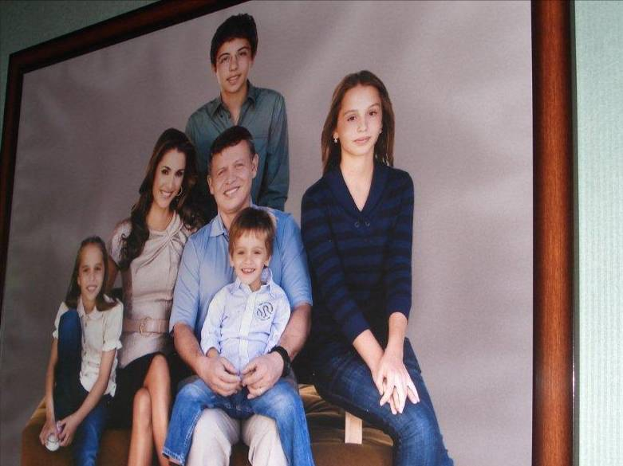
La familia Real

Slide 3
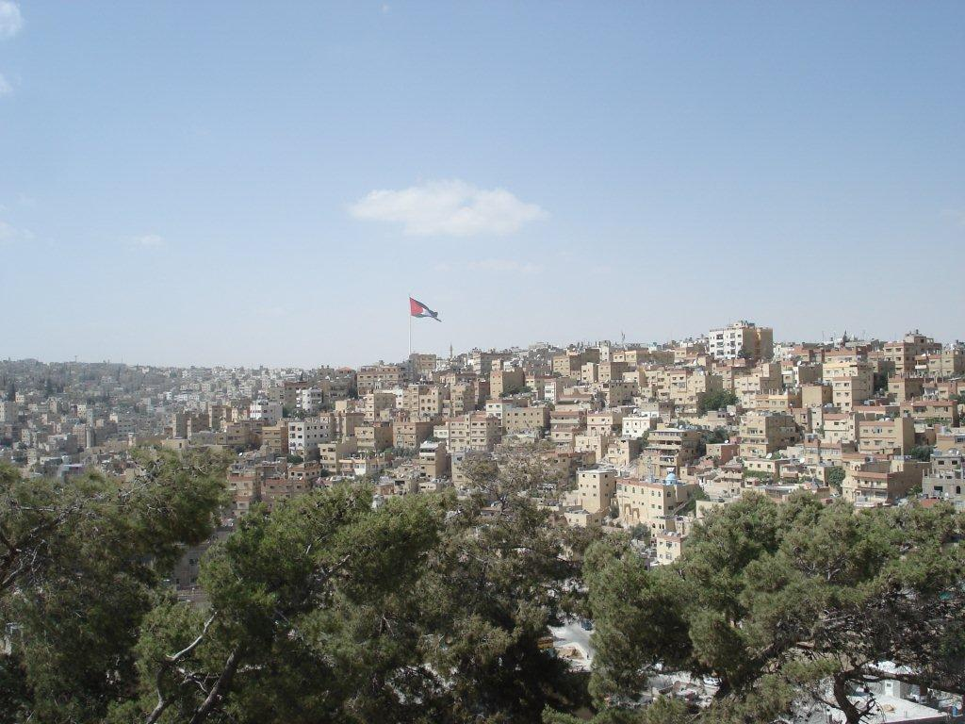
Amman : capital de Jordania desde1921

Slide 4
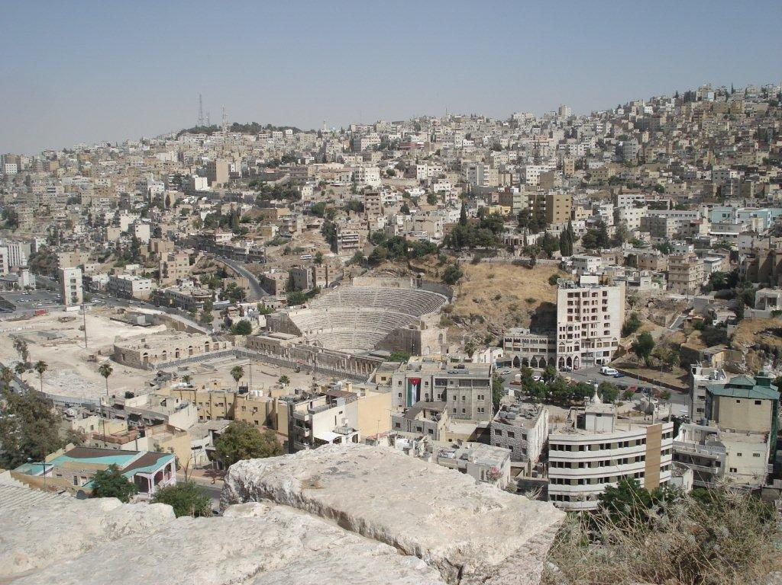
Amman : con su teatro romano, vista de la ciudadela

Slide 5
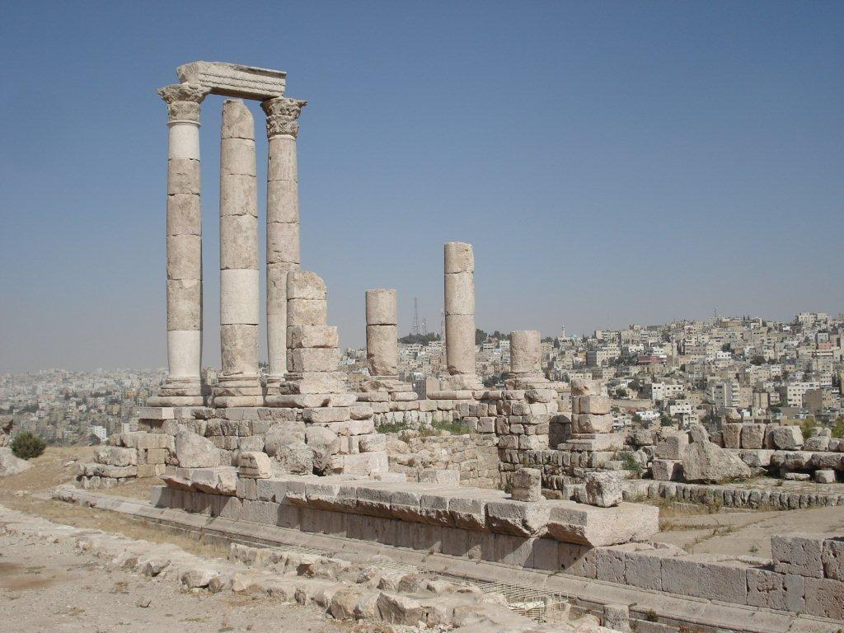
La ciudadela de Amman con el templo de Hércules

Slide 6
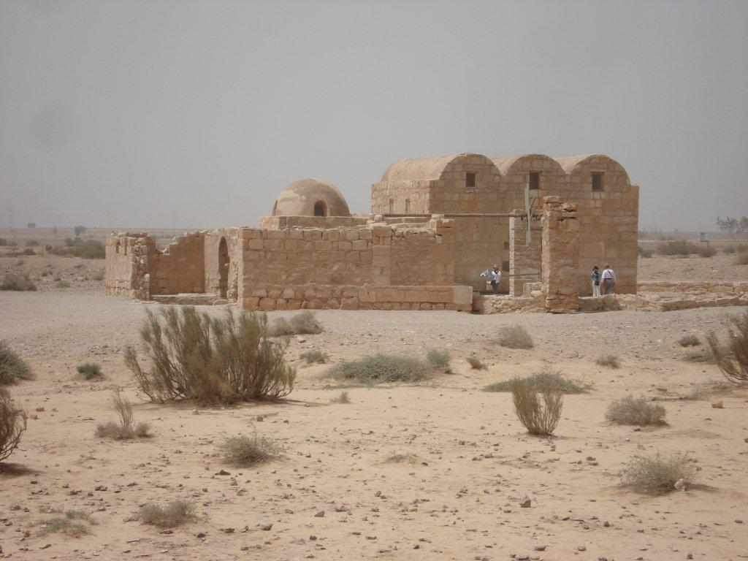
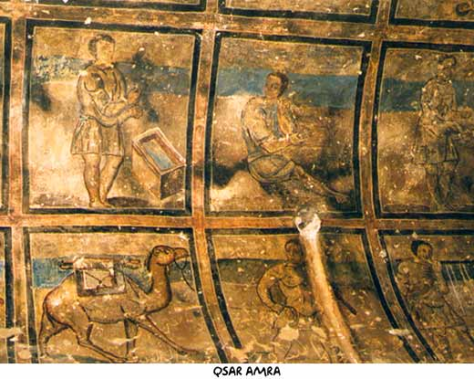
El Qasr Amra : la maravilla de los castillos del desierto
Es patrimonio mundial de la Unesco en 1985 por la calidad de sus frescos
sobre una parte de sus muros

Slide 7
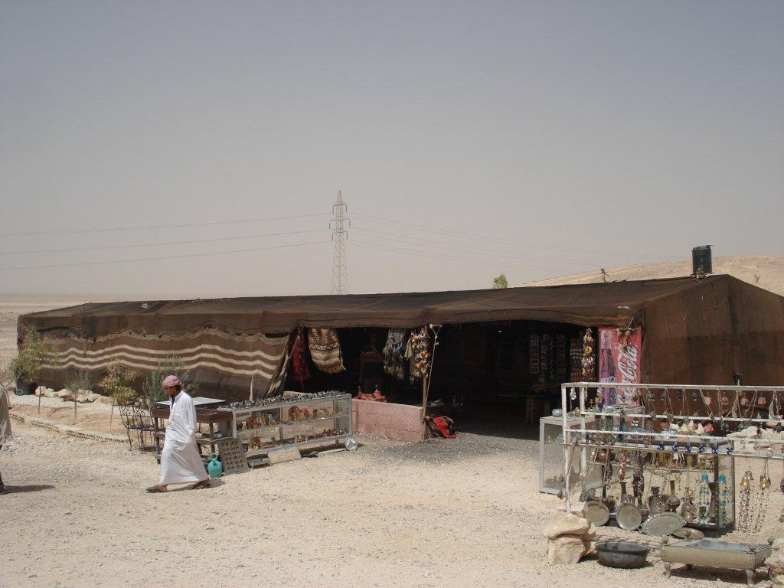
Los Beduinos están presentes en los sitios y ofrecen leel té perfumado de salvia

Slide 8
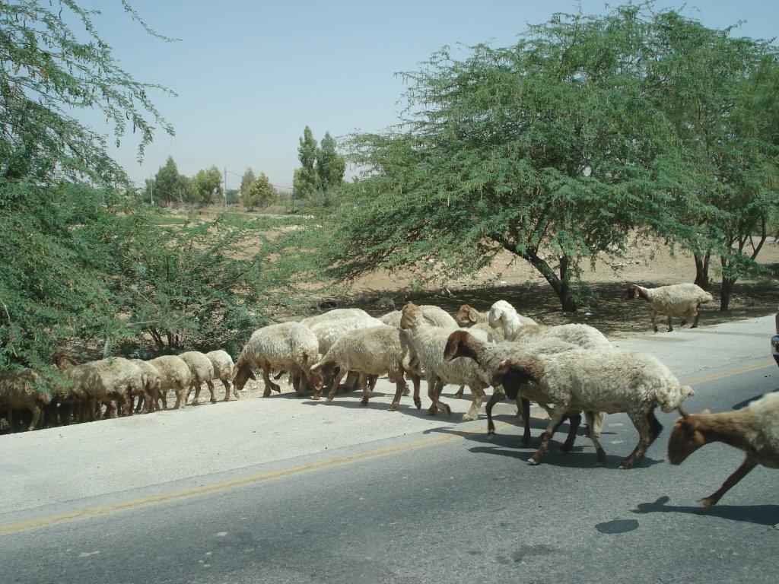
El desierto jordano es el reino de los Beduinos nómades….
…..que llevan sus rebaños en búsqueda de pasturas

Slide 9
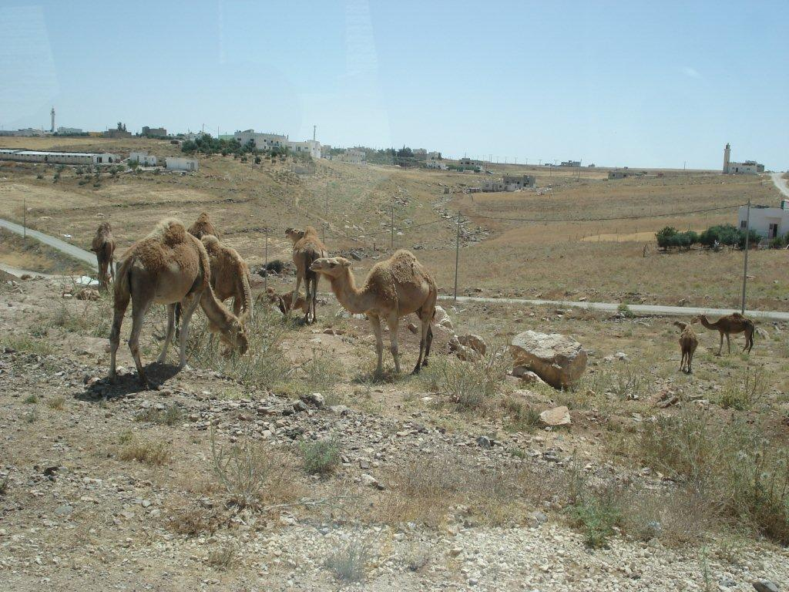

Slide 10
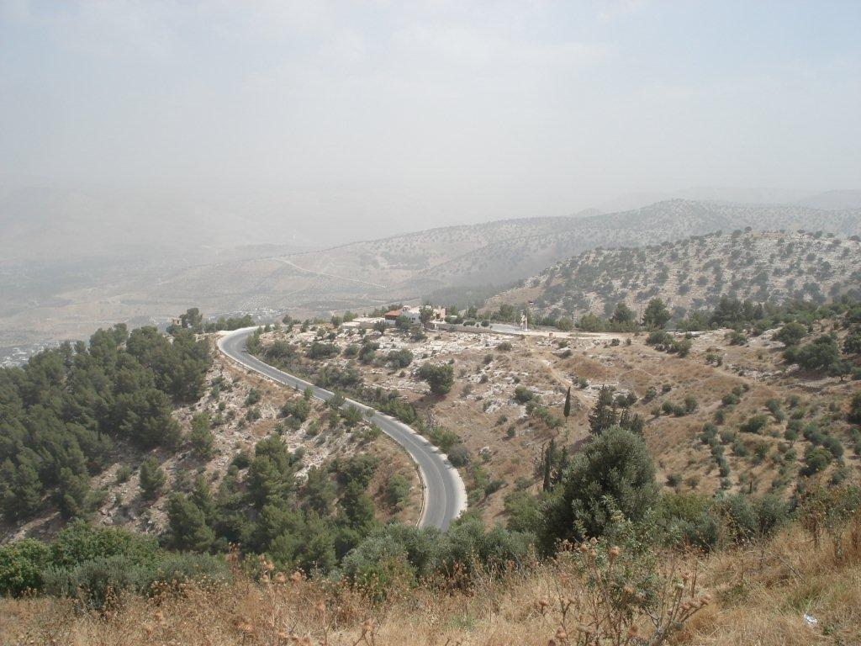
Al norte de Jordania, cerca de la frontera siria

Slide 11
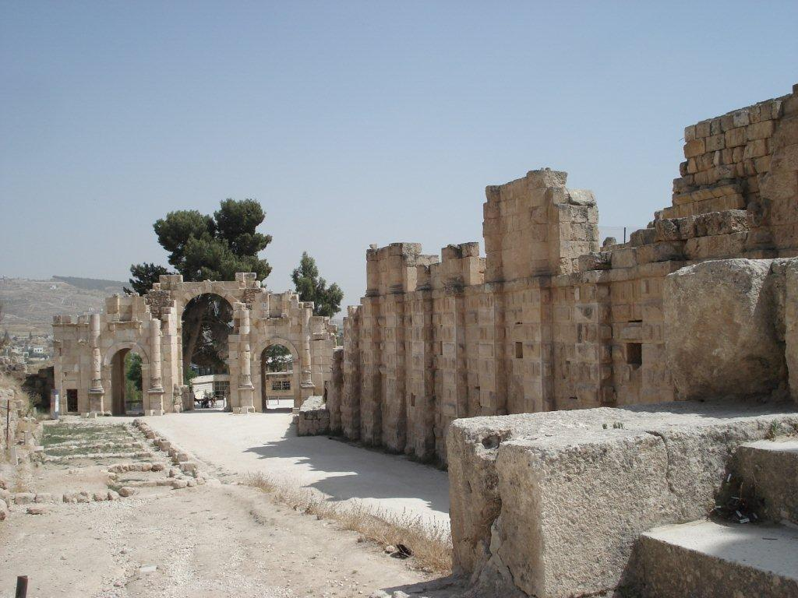
Jérash: El esplendor romano

Slide 12
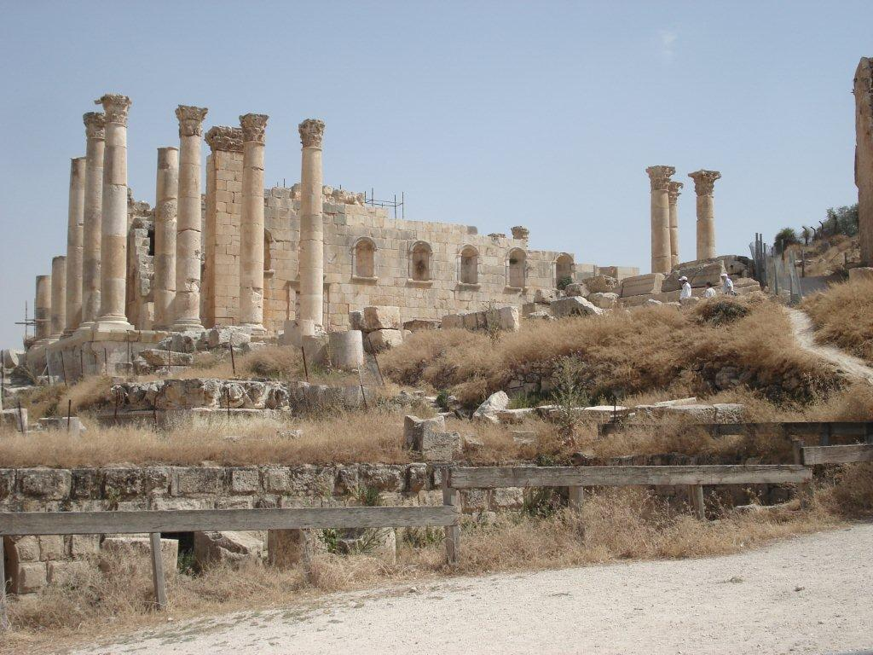
El teatro Sud

Slide 13
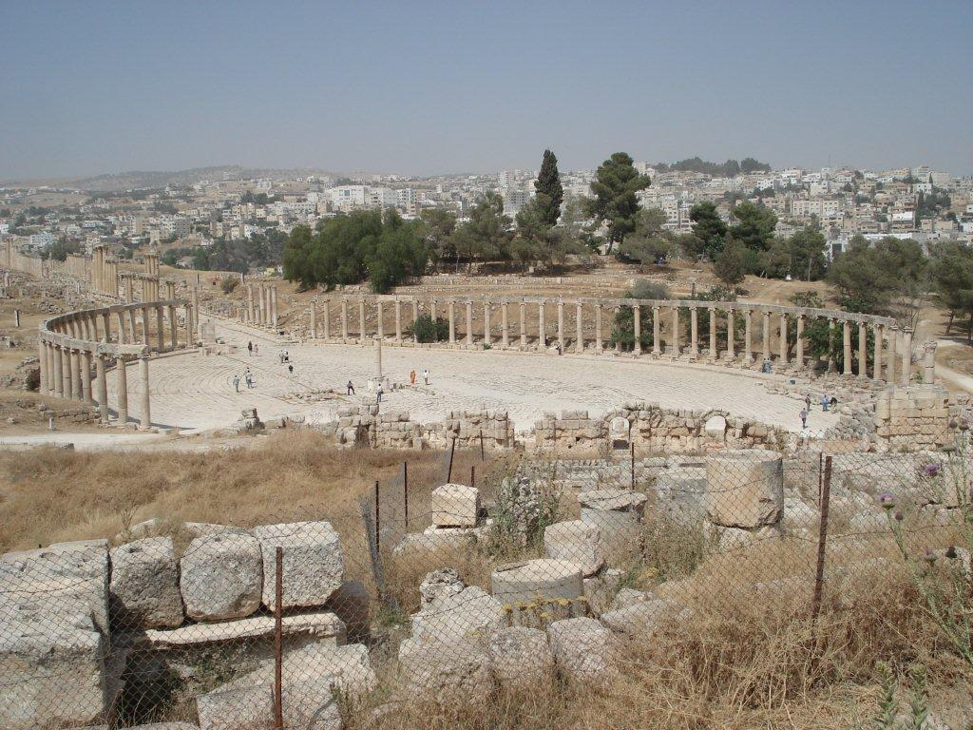
La plaza oval

Slide 14
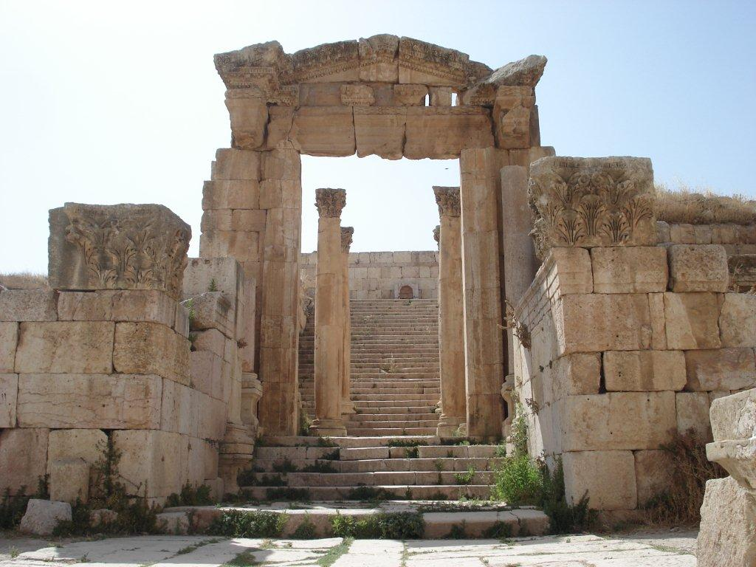

Slide 15
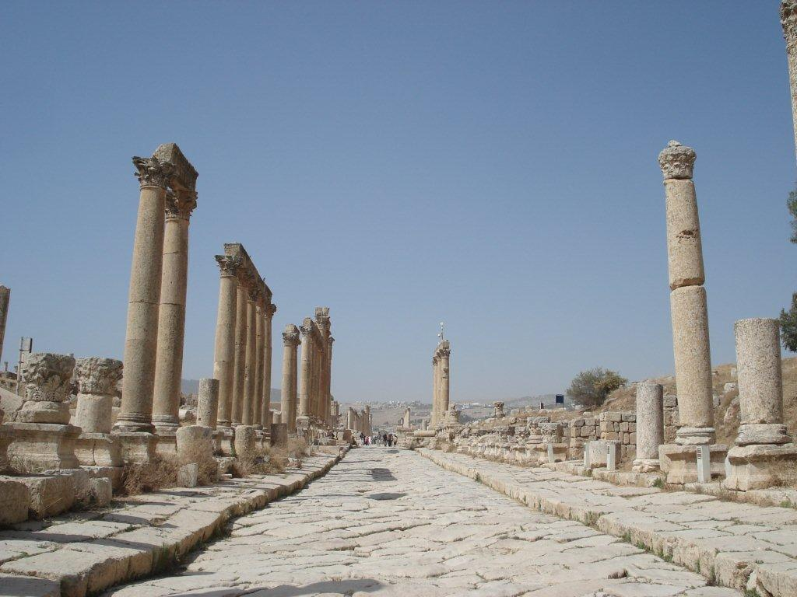
Avenida de columnatas, longitud de 800 metros (arteria principal)

Slide 16
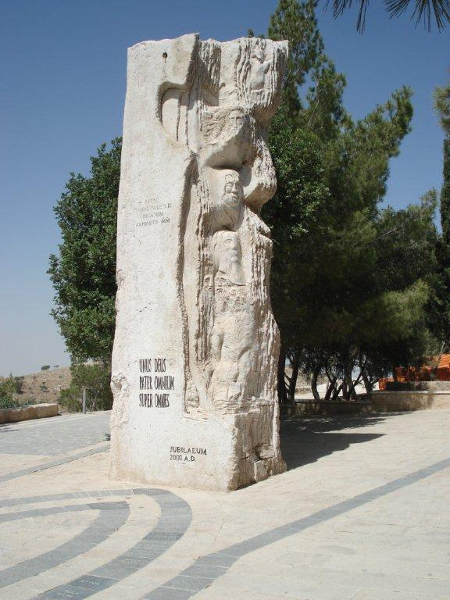
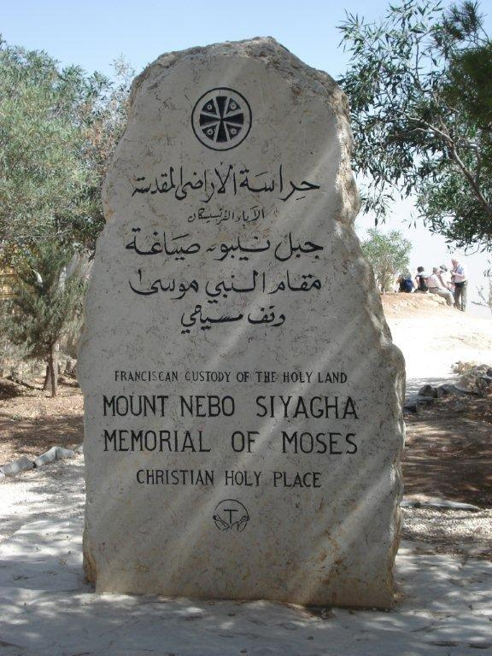
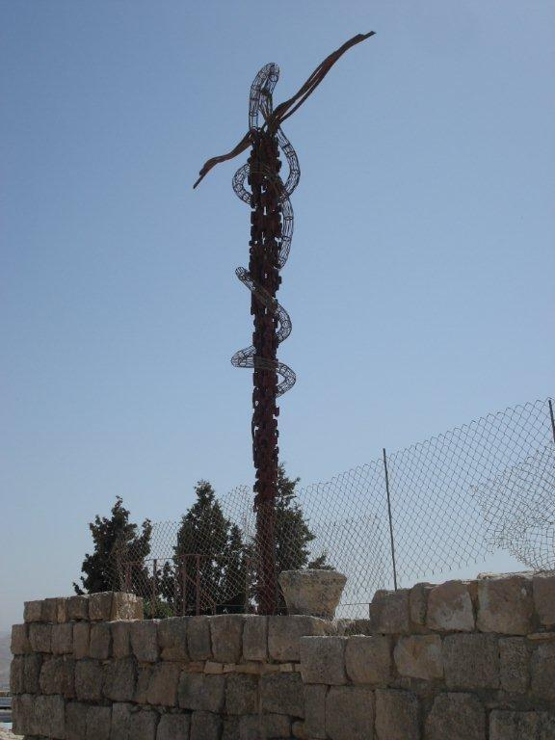
El monte Nébo. Sitio presunto de la tumba de Moisés
Es una etapa para los viajeros en tierra santa.
El monte ofrece un panorama suntuoso

Slide 17
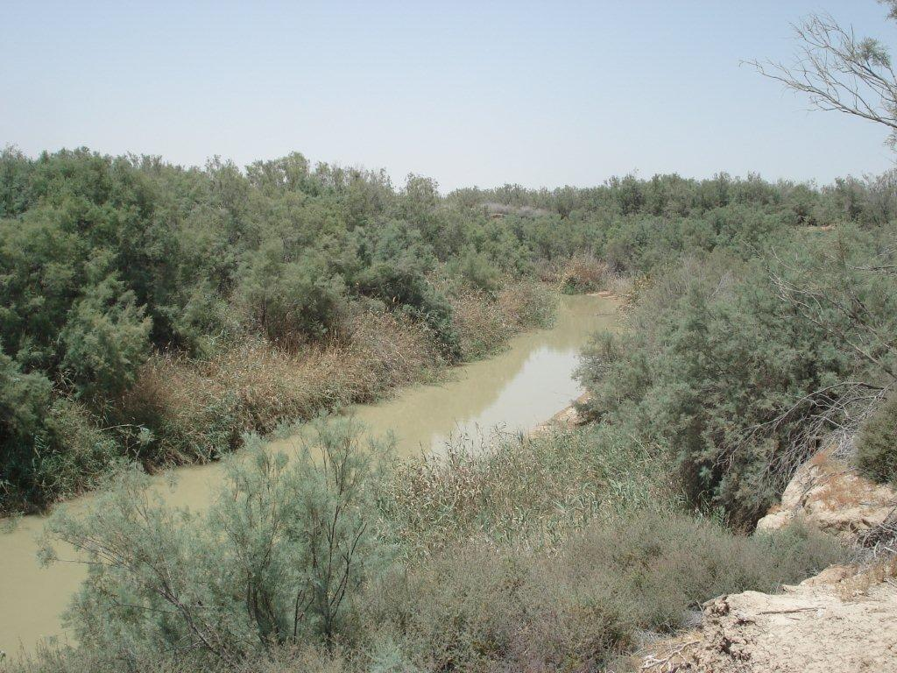
El río Jordán: Frontera entre los territorios de Israel y de Jordania.

Slide 18
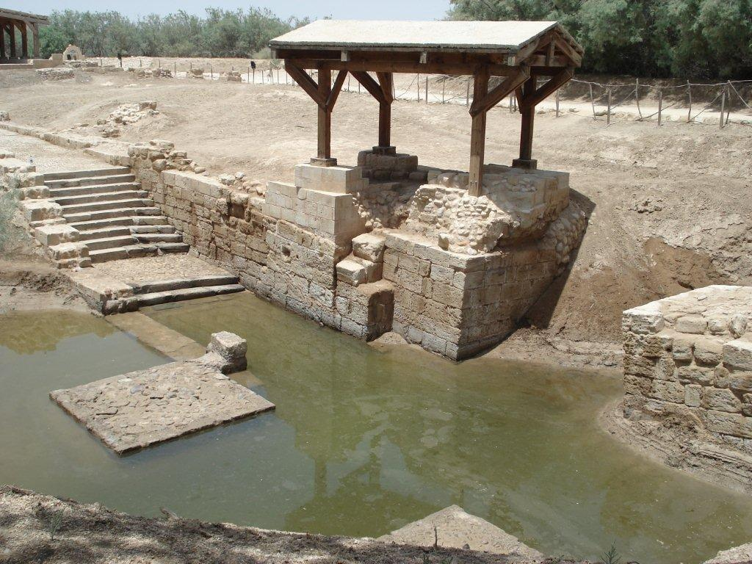
Reconstrucción del supuesto lugar de bautismo de Juan el Bautista a orillas del rio Jordán
La visita de Juan-Pablo II en 2000 aportó a la consagración del lugar

Slide 19
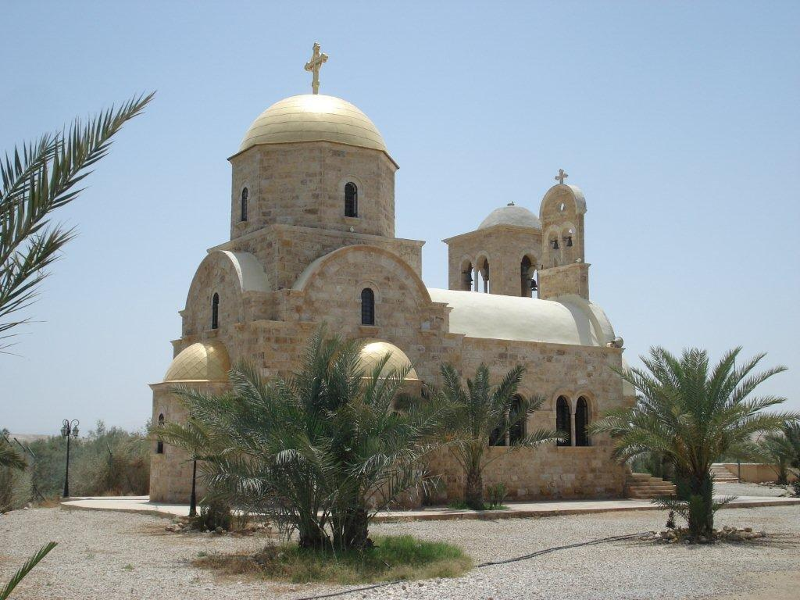
Iglesia Ortodoxa a orillas del Jordán

Slide 20
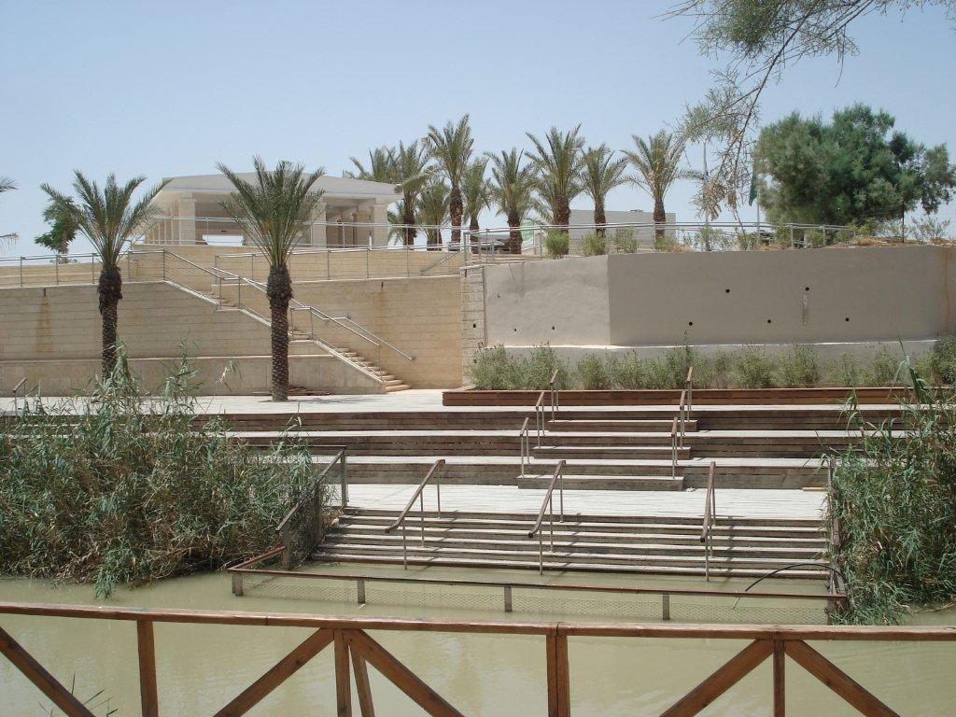
El Jordán: entre Jordania y la Cisjordania enfrente

Slide 21
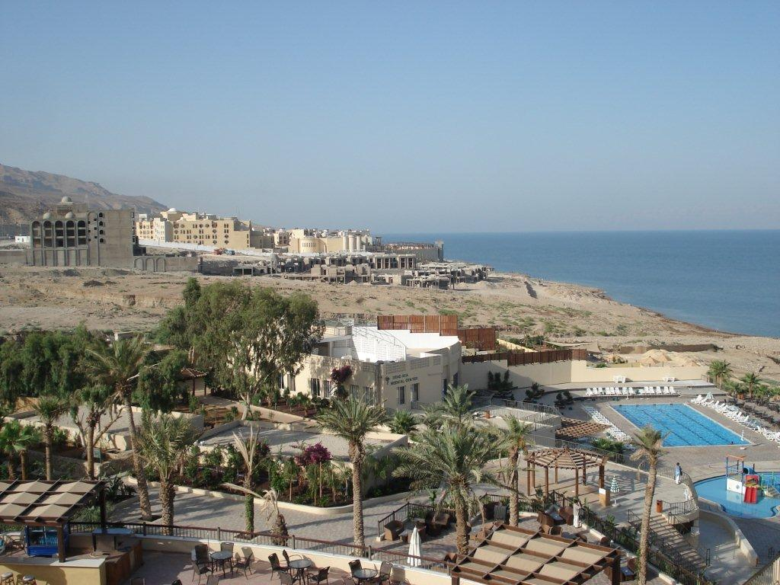
El mar Muerto: a 410 metros bajo el nivel del mar.
Paisaje mineral con calor agobiante, el verano y un agua casi oleosa;
pero una extrañeza, la de poder flotar sin esfuerzo gracias a la densidad del agua.

Slide 22
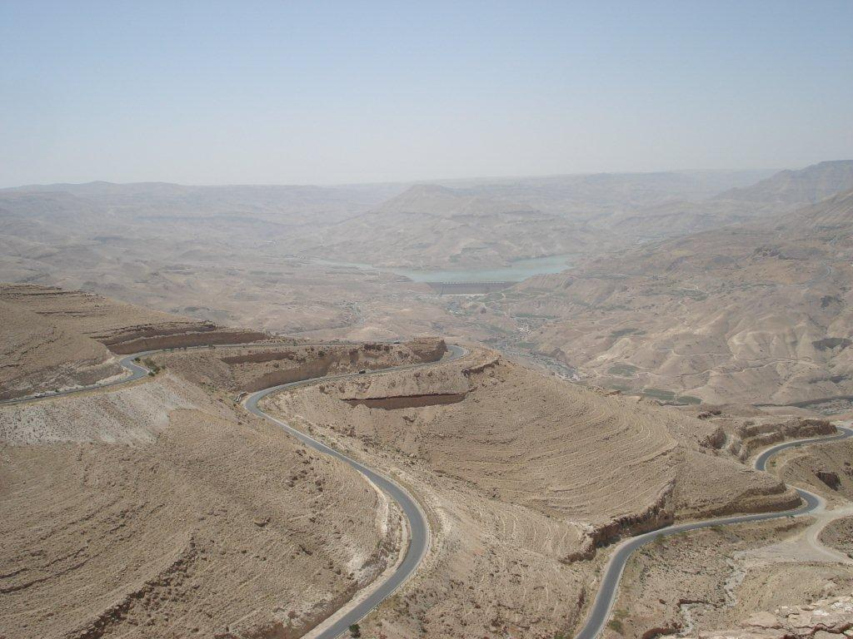
La ruta de los Reyes : con uno de los más bellos paisajes de Jordania

Slide 23
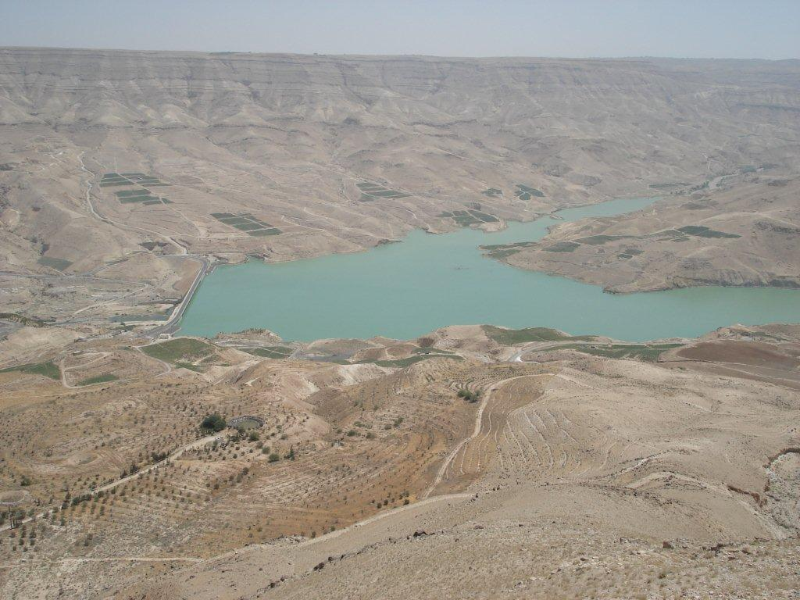
Abismo profundo de 1000 metros, al fondo del cual las aguas del Mujib son retenidas por un embalse

Slide 24
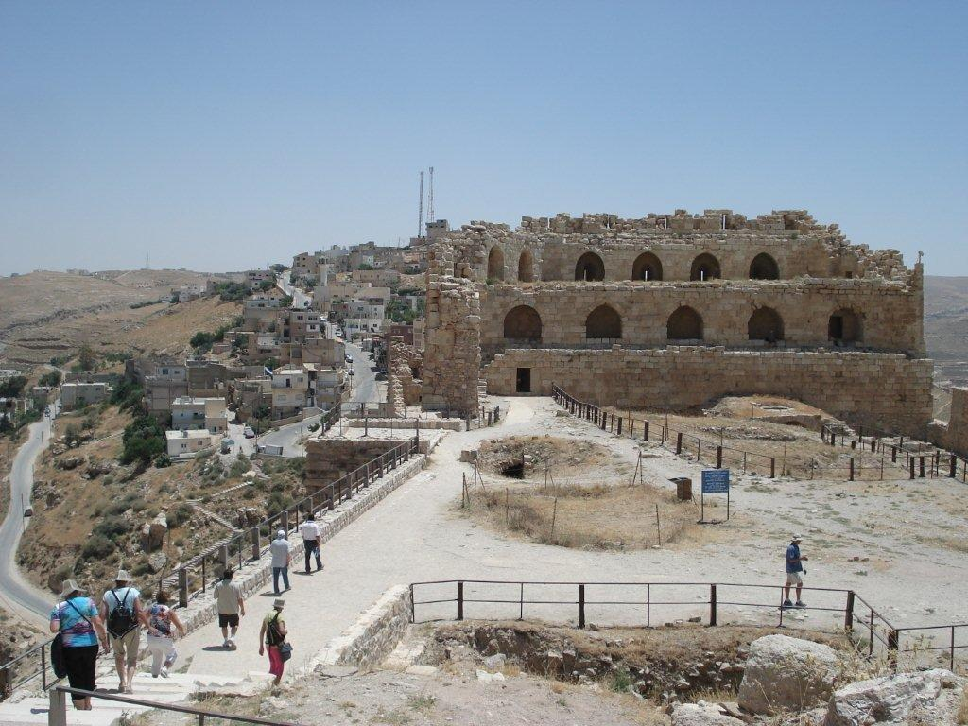
El castillo de Kérak : misterioso laberinto de murallas abovedadas y de pasajes interminables.
Es un impresionante testimonio del genio militar y arquitectónico de las Cruzadas

Slide 25
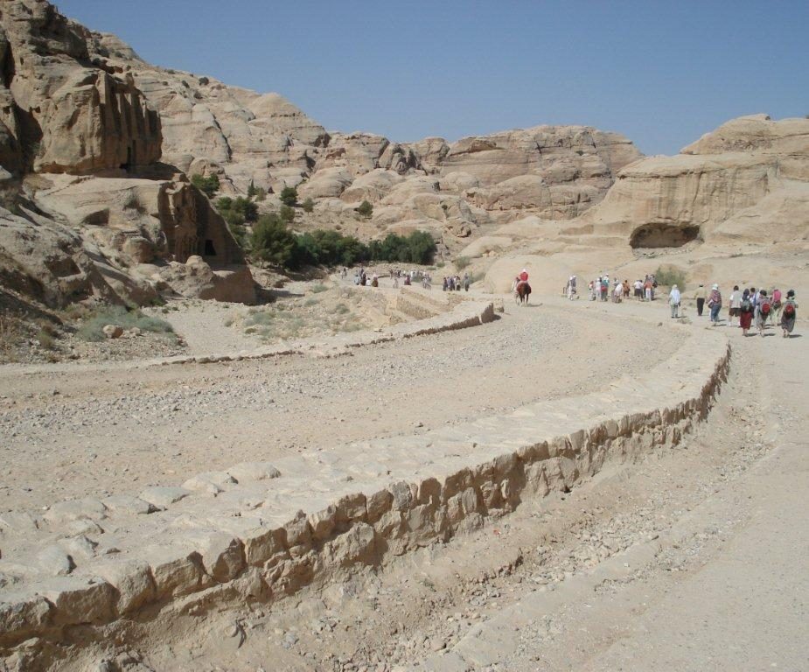
Petra: una maravilla geológica.
Camino que conduce a la entrada del sitio: el Siq

Slide 26
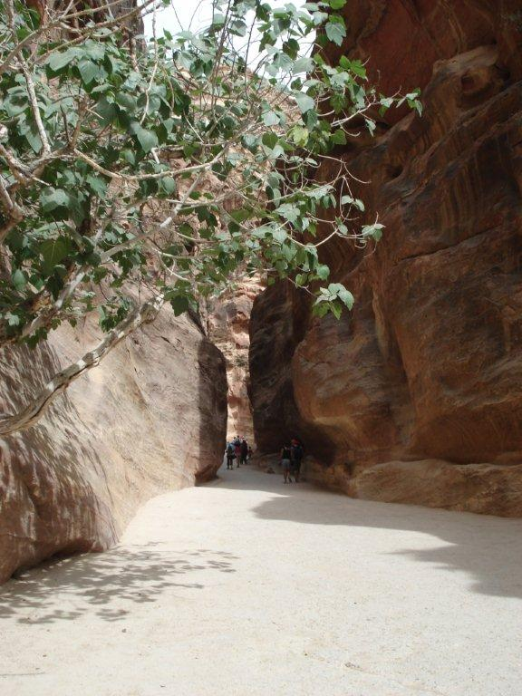
El Siq:
una espectaculair garganta de 1200 metros de longitud,
su anchura varía de 3 a 17 metros.
En el lugar más alto, la montaña puede alcanzar 100m;
Cavada naturalmente entre los acantilados de gres, conduce a las maravillas de Petra

Slide 27
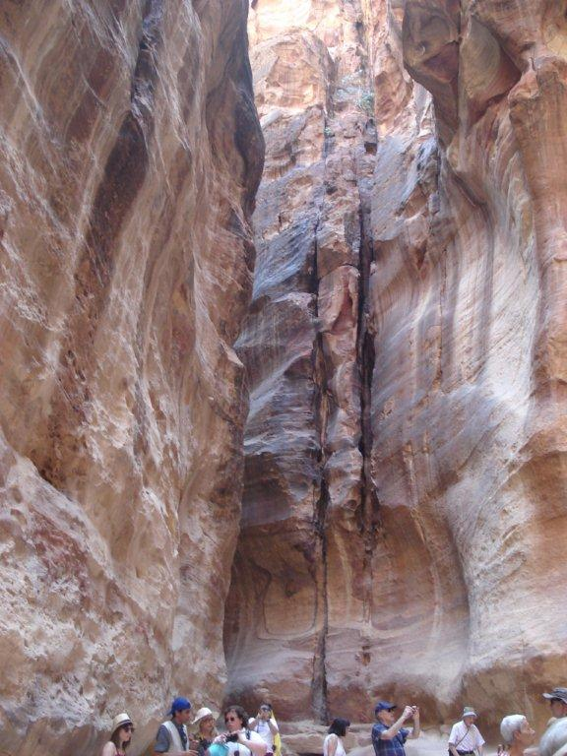
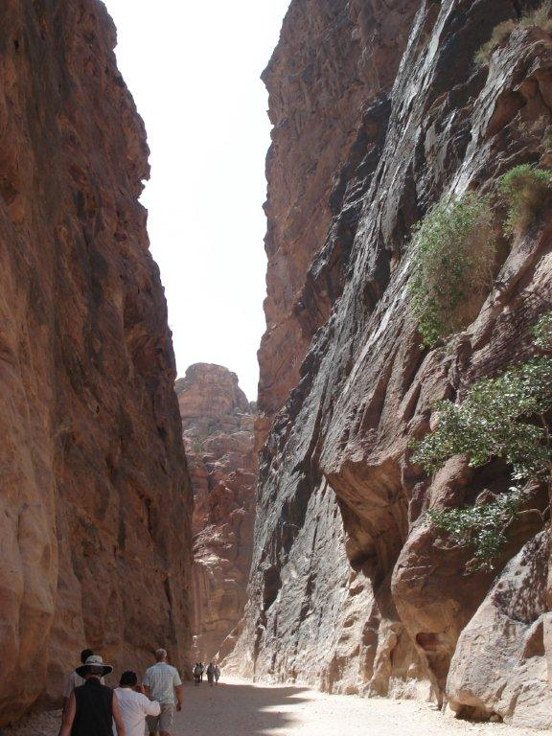

Slide 28
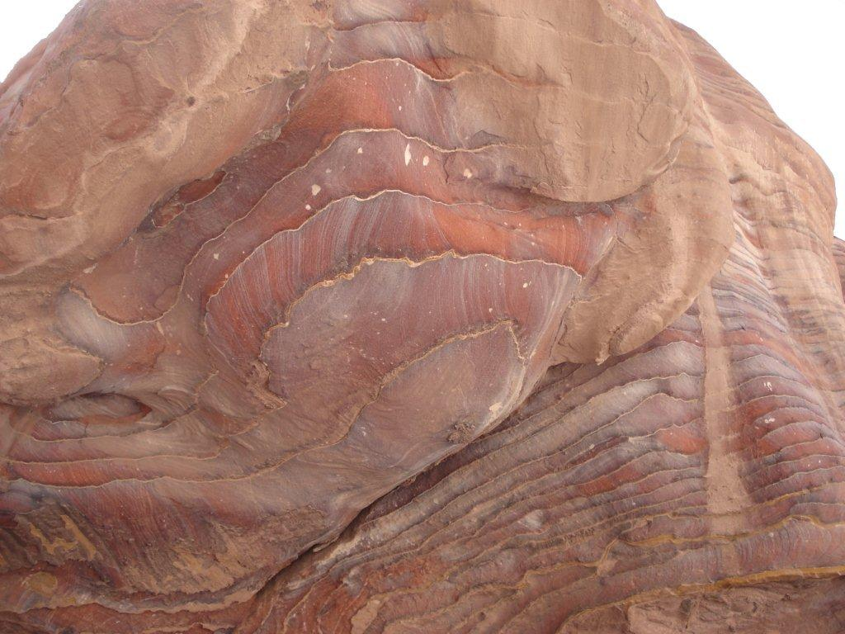

Slide 29
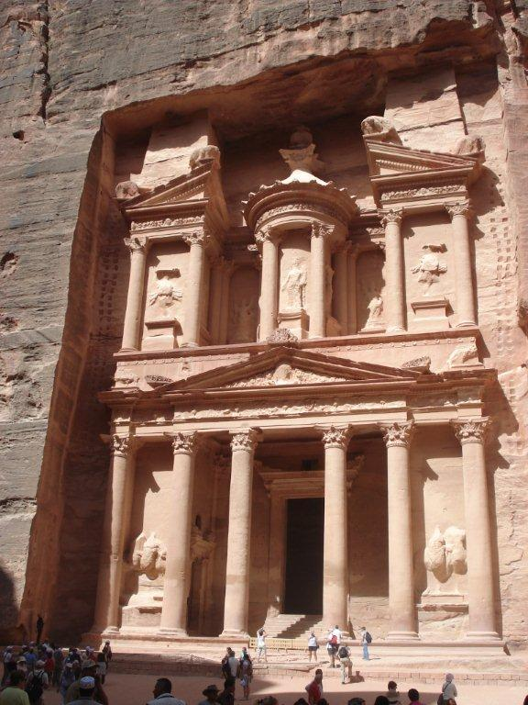
Primera maravilla al final del Siq:
El Khazneh
Es la fachada más trabajada
de todos los monumentos de Petra
Ha sido llamado también el tesoro
por los Beduinos que pensaban
que la urna contenía oro
y que su fachade estaba recubierta de este metal.
Obra maestra totalmente tallada en la piedra en
el siglo I de nuestra era.
Este monumento sería ciertamente una tumba

Slide 30
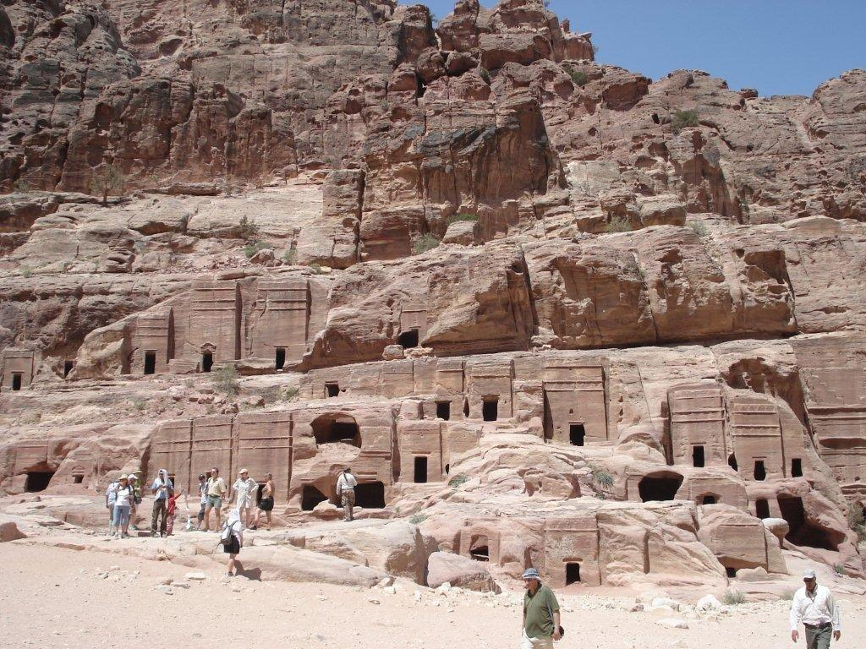
Petra fue declarada patrimonio mundial de la Unesco en 1985

Slide 31
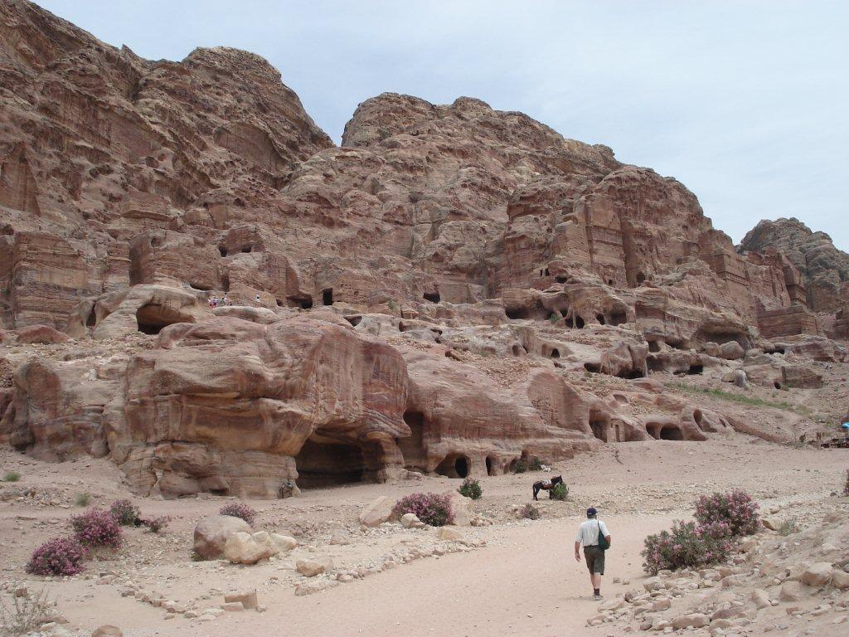
Fecha en la cual el gobierno desplazó a los Beduinos que vivían en el lugar,
a una aldea próxima

Slide 32
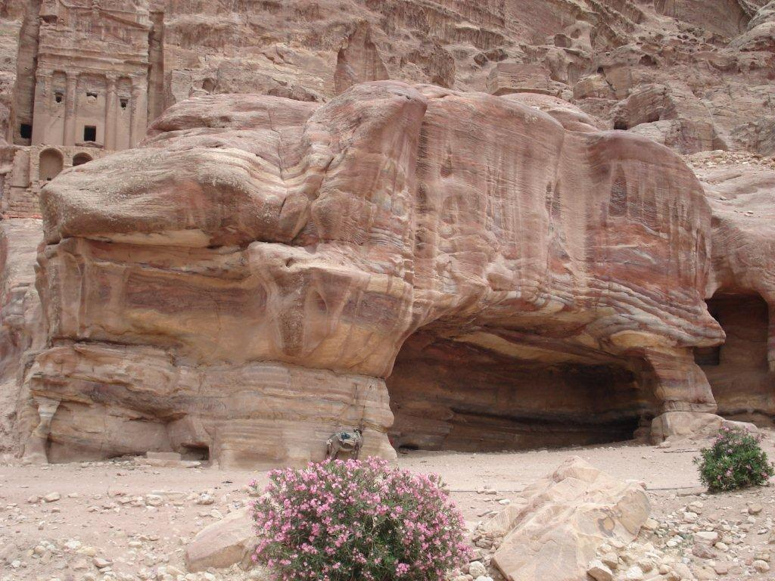

Slide 33
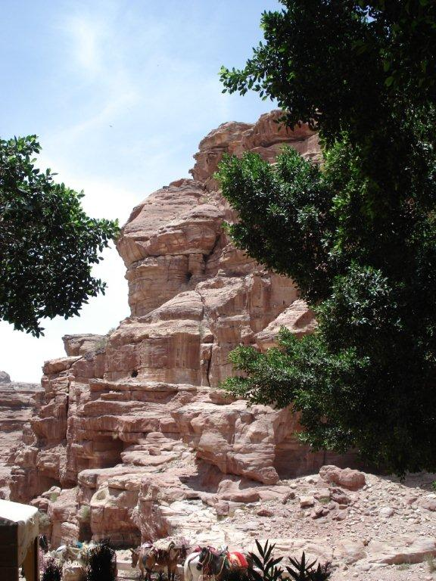
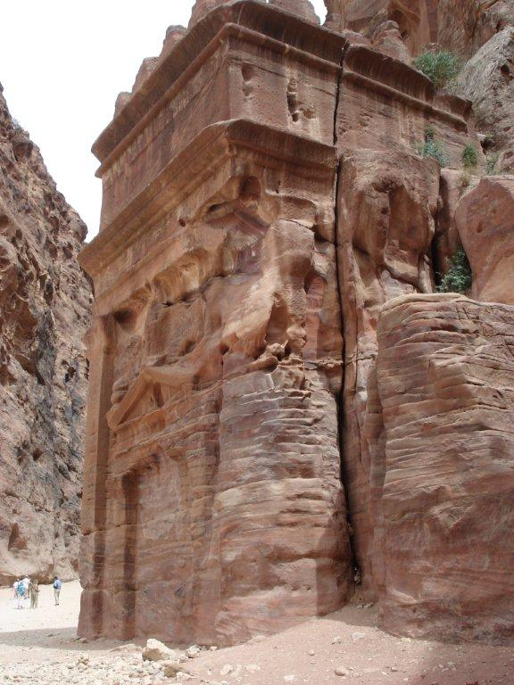
Petra: grandiosa y mágica

Slide 34
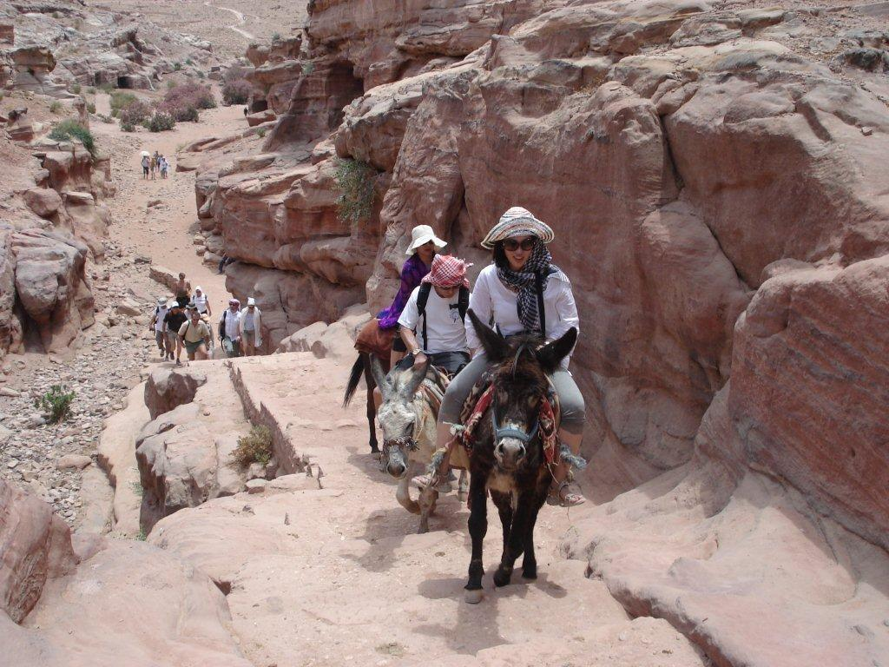
Esta escalera de 800 escalones conduce a un monasterio

Slide 35
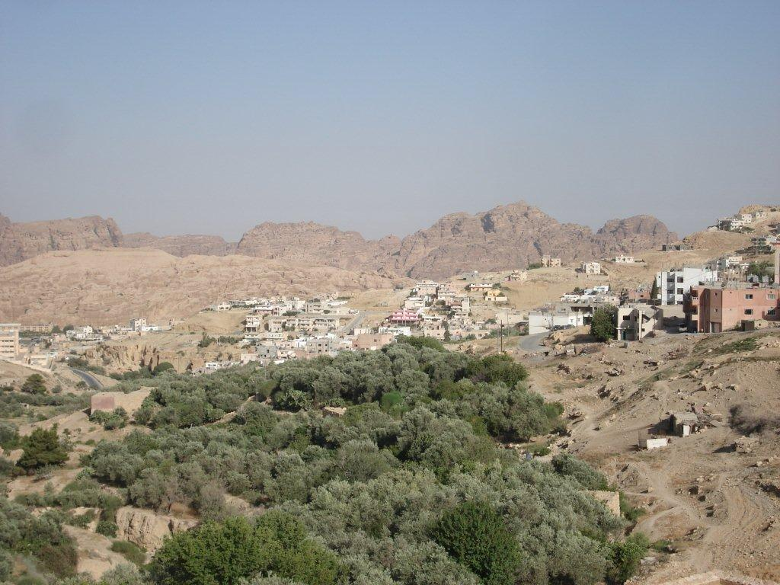
Collnas alrededor de la ciudad de Petra

Slide 36
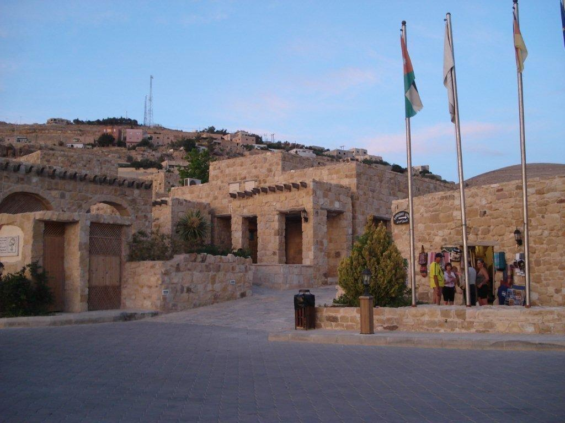
Vieja aldea transformada en Hotel
( vista al atardecer)

Slide 37
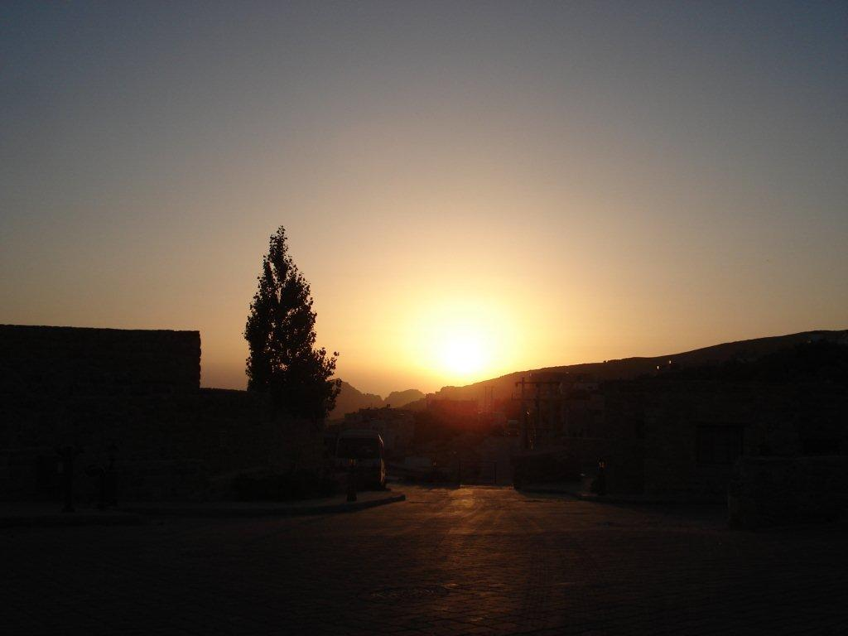
Atardecer en Petra

Slide 38
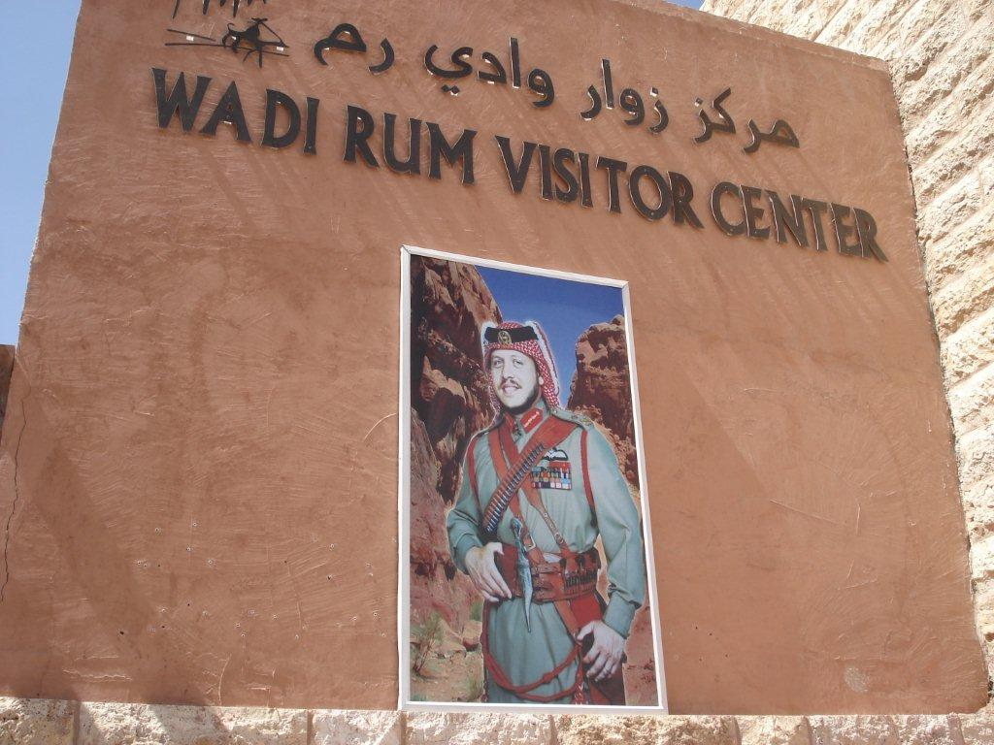
Lugar entrado en la leyenda con Lawrence de Arabia
Retrato del rey de Jordania:
Abdallah II
(hijo del rey Hussein).
Jefe de Estado desde1999
Su retrato está omnipresente en toda Jordania.

Slide 39
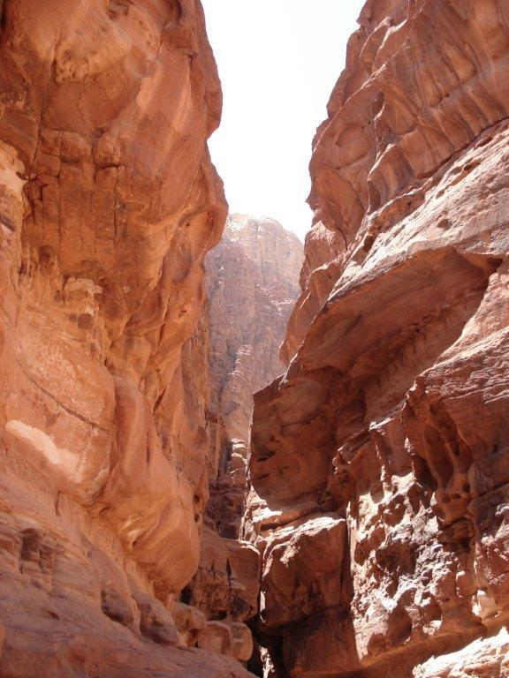
El Wadi Rum:
es uno de los lugares más bellos de Jordania:
macizos de gres rojo y de granito.

Slide 40
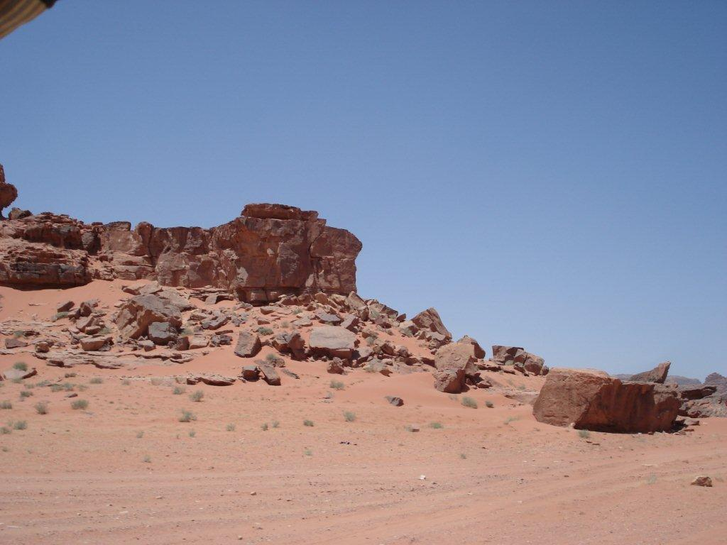
Los Beduinos : Conocedores, amantes de su territorio,
sirven hoy de guías a los visitantes

Slide 41
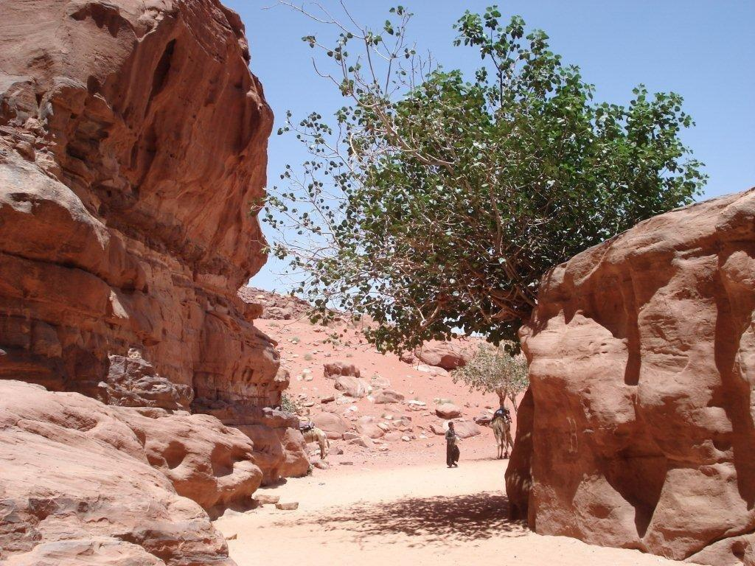

Slide 42
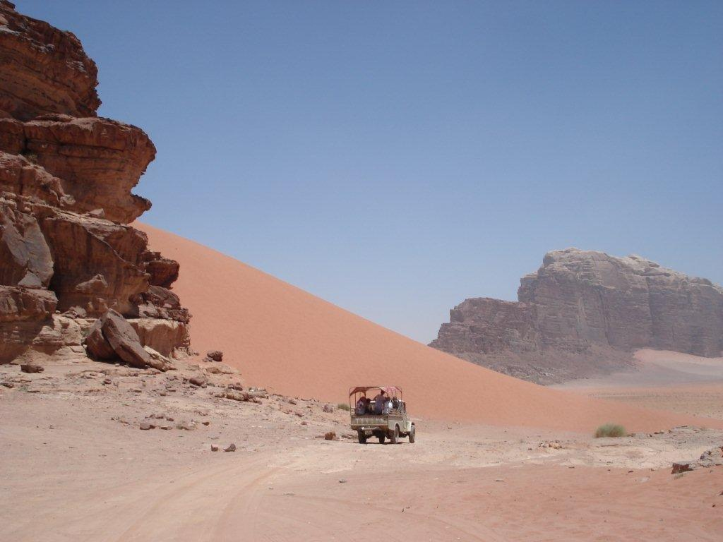
F I N del Viaje !!!
4-4-2013

Slide 43



Accede a la sección que desees desde aquí:
Propia Creación
De la Red
Dedicatorias | Fechas Especiales | Graciosos
Historia y Arte | Lugares | Musicales
Naturaleza y Ciencias | Política | Reflexión
Religiosos | Románticos | Salud
Dedicatorias | Fechas Especiales | Graciosos
Historia y Arte | Lugares | Musicales
Naturaleza y Ciencias | Política | Reflexión
Religiosos | Románticos | Salud
Si deseas recibir pps periódicamente en tu correo electrónico subscríbete aquí:

